Slide 1
Genomics for improved sustainability and competitiveness of Ukrainian livestock breeding programs
A Better Life
for Ukrainian
Milk-Farmers
Геноміка для покращення стійкості та конкурентоспроможності українських програм розведення в тваринництві
Краще життя для українських фермерів
Sergiy Y. Ruban NULESU Сергій Ю. Рубан НУБіП України
Trygve R. Solberg
Geno Global as
Трюгве Р. Солберг
ГЕНО ГЛОБАЛ
2019

Slide 2
1. The number of livestock in Ukraine, million
Поголів’я худоби та птиці в Україні, млн
Year. Рік | Total number of cows. Всього корів | Pigs. Свині | Sheep and goats. Вівці, кози | Poultries. Птиця
2001 | 4,96 | 7,65 | 1,88 | 123,7
2011 | 2,63 | 7,96 | 1,73 | 203,8
2018 | 2,04 | 6,11 | 1,32 | 204,8

Slide 3
2. The total number of livestock animals in different farm’s categories of Ukraine (thousand heads, on 01.01.2018)
Загальна чисельність сільськогосподарських тварин в різних категоріях господарств України (тис. гол., станом на 01.01.2018р.)
Livestock group Група тварин | All farm’s categories, thousand heads Усі категорії господарств, тис. голів | Including. В т. ч. |  | The number of controlled herds. Чисельність підконтрольного поголів’я
 |  | agricultural enterprises. сільсько-господарські підприємства | household. господарства населення | thousand тисяч | percent to the total number. Процент до загальної чисельності
Dairy cows. Корови | 2040,5 | 465,3 | 1575,2 | 122,349 | 5,99
Pigs. Свині | 6108,6 | 3303,7 | 2804,9 | 176,9 | 2,89
Sheep and goats. Вівці та кози | 1315,2 | 187,0 | 1128,2 | 7,421 | 5,64
Horses. Коні | 307,8 | 17,1 | 290,7 | 3,273 | 1,06
Poultries. Птиця всіх видів | 204751,5 | 112512,3 | 92239,2 | 3313,3 | 1,61

Slide 4
3. The breed composition of the heads of dairy cattle on 01.01.2018
Породній склад племінного поголів’я великої рогатої худоби
молочного напряму продуктивності станом на 01.01.2018 року
№ | Breeds Породи | Number of cows Кількість корів | % cows to total number of cows %, від загального поголів’я корів | Milk yields Надій, кг | Fat, % Вмістжиру, % | Protein, % Вміст білка, %
1 | Ayrshire. Айрширська | 523 | 0,4 | 6595 | 3,87 | 3,08
2 | Holstein. Голштинська | 19717 | 16,1 | 8299 | 3,82 | 3,23
3 | Simmental. Симентальська | 4344 | 3,6 | 6320 | 3,91 | 3,23
4 | Ukrainian Red Українська червона молочна | 5793 | 4,7 | 6295 | 3,88 | 3,19
5 | Ukrainian Red White Українська червоно-ряба молочна | 22030 | 18,0 | 6528 | 3,78 | 3,28
6 | Ukrainian Black White Українська чорно-ряба молочна | 65661 | 53,7 | 6934 | 3,71 | 3,26
7 | Swiss Швіцька | 1168 | 1,0 | 8401 | 3,88 | 3,44
8 | Other. Інші породи | 3106 | 2,4 | 4473 | 4,01 | 3,16
Total. Всього |  | 122349 | 100 | 6961 | 3,76 | 3,28

Slide 5
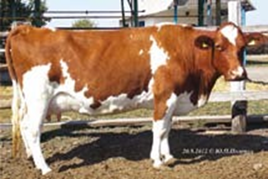
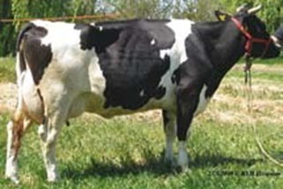
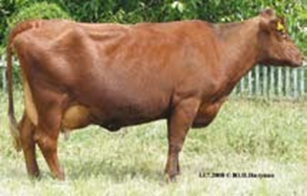
Fig.1. Ukrainian Red-and-White milk breed
Корова української червоно-рябої молочної породи
UA 7100326316.
(2-11741-3,83-3,45)
Fig.2. Ukrainian Black-and-White milk breed
Корова української чорно-рябої молочної породи
UA 100091075.
(2-7421-3,71-3,40)
Fig.3. Ukrainian Red milk breed
Корова української червоної
молочної породи
UA 0431
(2-10306-3,68-3,05)

Slide 6
4. The number of recorded sires in the catalog of bulls of dairy and dairy-meat breeds for reproduction in 2018, heads
Кількість плідників записаних в каталог бугаїв молочних і молочно-м’ясних порід для відтворення у 2018 році, гол.
The country of origin of a sire Країна походження плідника | Transboundary breeds. Трансгенні породи |  |  | Local breeds. Місцеві породи |  |  | Total Всього
 | Holstein. Голшт | Jersey. Джер | Other. Інші | UBW. УЧРМ | URW. УЧеРМ | UR. УЧРМ | Bulls. бугаїв | %
USA. США | 375 | 31 | 8 |  |  |  | 414 | 32,3
Canada. Канада | 178 | 4 | 11 |  |  |  | 193 | 15,1
Germany. Німеччина | 124 |  | 21 |  |  |  | 145 | 11,3
Netherlands. Нідерланди | 53 |  |  |  |  |  | 53 | 4,1
France. Франція | 34 |  | 3 |  |  |  | 37 | 2,9
Ukraine. Україна | 70 | 1 | 73 | 94 | 68 | 43 | 349 | 27,2
Other. Інші | 60 | 1 | 19 | 3 |  | 8 | 91 | 7,1
Summ. Разом | 894 | 37 | 135 | 97 | 68 | 51 | 1282 | 100
% | 70 | 3 | 10 | 8 | 5 | 4

Slide 7
5. The number of recorded sires in the catalog of bulls of dairy and dairy-meat breeds for reproduction with genomic estimated breeding value (GEBV) in 2018, heads
Кількість плідників з геномною оцінкою GEBV ( від англ. genomic estimated breeding value). записаних в каталог бугаїв молочних і молочно-м’ясних порід для відтворення у 2018 році, гол.
Country. Країна | Transboundary breeds. Трансгенні породи |  |  | Local breeds. Місцеві породи |  | Total. Всього
 | Holstein Голшт | Jersey. Джер | Other. інші | UBW. УЧРМ | URW. УЧеРМ | head. гол | %
USA. США | 144 | 6 | 3 |  |  | 153 | 50,2
Canada. Канада | 50 | 1 | 2 |  |  | 53 | 17,4
Germany. Німеччина | 32 |  | 4 |  |  | 36 | 11,8
Netherlands.Нідерланди | 20 |  |  |  |  | 20 | 6,6
France.. Франція | 17 |  |  |  |  | 17 | 5,6
Ukraine. Україна | - | - |  | - | - | - | 0
Other..Інші | 23 | 1 | 2 |  |  | 26 | 8,5
Summ. Разом | 286 | 8 | 11 |  |  | 305 | 50,2
% | 94 | 3 | 3

Slide 8
6. Genetic correlations between traits of Holstein dairy breed
Генетичні кореляції між ознаками Голштинської породи
Trait Ознака | Genetic correlation. Генетична кореляція
 | 1 | 2 | 3 | 4 | 5
1.Milk yield. Надій | 1
2.Milk fat. Молочний жир | 0,95 | 1
3.Milk protein. Молочний білок | 0,75 | 0,74 | 1
4.Calving interval. Міжотельний період | 0,30 | 0,29 | 0,19 | 1
5.Productive longevity. Продуктивне довголіття | 0,01 | 0,05 | 0,06 | –0,01 | 1
7. Genetic correlations between traits of Local dairy breed
Генетичні кореляції між ознаками місцевих порід
Trait Ознака | Genetic correlation Генетична кореляція
 | 1 | 2 | 3 | 4 | 5
1.Milk yield Надій | 1
2.Milk fat Молочний жир | 0,92 | 1
3.Milk protein Молочний білок | 0,76 | 0,72 | 1
4.Calving interval Міжотельний період | 0,32 | 0,30 | 0,20 | 1
5.Productive longevity Продуктивне довголіття | 0,07 | 0,06 | 0,07 | –0,03 | 1

Slide 9
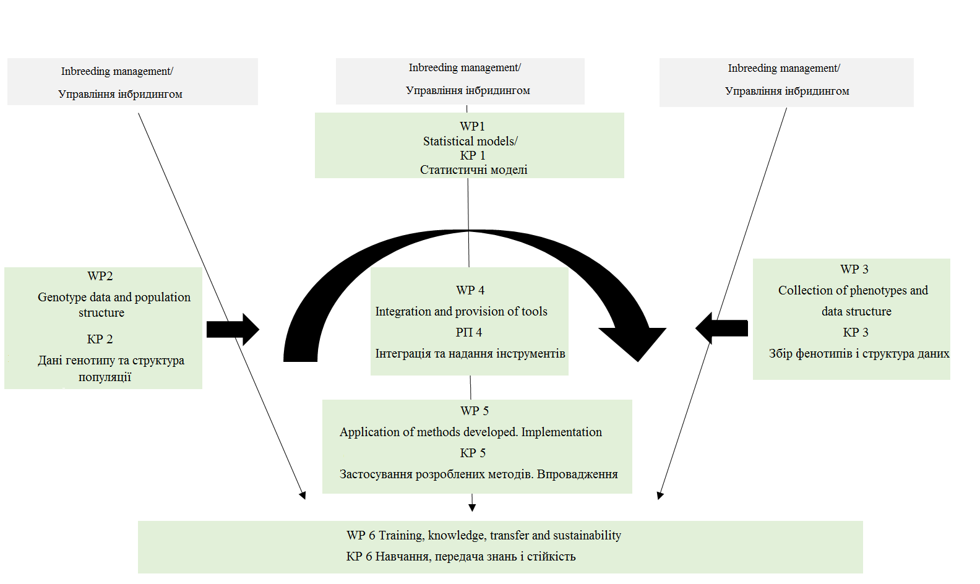
Figure 4. Different Work packages and structure of the project
Різні комплекси робіт та структура проекту (управління інбридингом)

Slide 10
8.Collection of breeding information
Збір селекційної інформації
Action Робота | Trait Ознака | Who carries out work Хто здійснює роботу
Control of the origin of animals. Monitoring the productivity and quality of milk Контроль походження тварин. Контроль продуктивності і якості молока | Milk yield, fat and protein content, somatic cells Молочна продуктивність, вміст жиру і білка, соматичні клітини | Farms, NULES Господарства, НУБіП Аграрні коледжі
Line rating of type Лінійна оцінка типу | According to the requirements of ICAR (18 traits) Згідно вимог ICAR (18 ознак) | NULES НУБіП Аграрні коледжі
Control of reproduction rate and animal health Контроль рівня відтворення та здоров’я тварин | The reference date of insemination, Pregnancy Rate Контрольні дати осіменіння, індекс тільності (PR) | Farms, NULES Господарства, НУБіП Аграрні коледжі
Sampling for genetic tests Відбір проб для генетичних досліджень | Blood, skin, lymph Кров, шкіра, лімфа | NULES НУБіП Аграрні коледжі

Slide 11
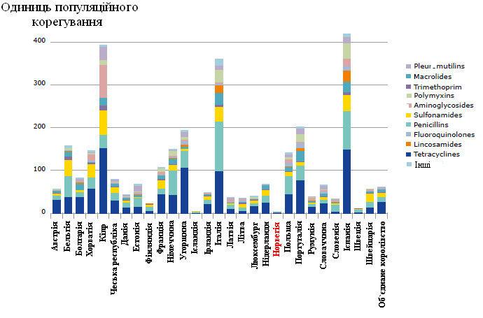
Використання ветеринарних препаратів для лікування та профілактики захворювань в тваринництві різних країн ( European Medicines Agency ) Use of veterinary drugs for the treatment and prevention of diseases in animals from different countries ( European Medicines Agency )

Slide 12
Improved genomic selection for health and other traits
Покращено геномну селекцію для здоров'я та інших ознак
(Дані американських фахівців в галузі молочного скотарства)
Paul VanRaden,¹ Kristen Parker Gaddis,² and John Cole¹
¹USDA, Agricultural Research Service, Animal Genomics and
Improvement Laboratory, Beltsville, MD 20705
²Council on Dairy Cattle Breeding, Bowie, MD 20716

Slide 13
CDCB health trait data Дані про стан здоров’я голштинської породи США
Health event | Records* (no.) | Cows (no.) | Herds (no.) | Incidence per lactation (%)
Milk fever (молочна лихоманка) | 919,719 | 581,210 | 672 | 1.2
Displaced abomasum (зміщення сичуга) | 1,677,144 | 984,055 | 1,084 | 1.8
Ketosis (кетоз) | 1,171,915 | 702,729 | 760 | 3.9
Mastitis(мастити) | 2,000,579 | 1,151,722 | 1,529 | 10.6
Metritis(метрити) | 1,650,656 | 959,433 | 1,096 | 6.5
Retained placenta(затримка плаценти) | 1,831,887 | 1,069,056 | 1,202 | 3.1
*Records used in CDCB evaluation as of August 2018

Slide 14
Normande x Holstein
Crossbreeding?
Normande x Holstein
Swedish Red x Holstein
Swedish Red x
(Holstein x Jersey)
Pictures: L. B. Hansen, University of Minnesota
Montbeliarde x Holstein

Slide 15
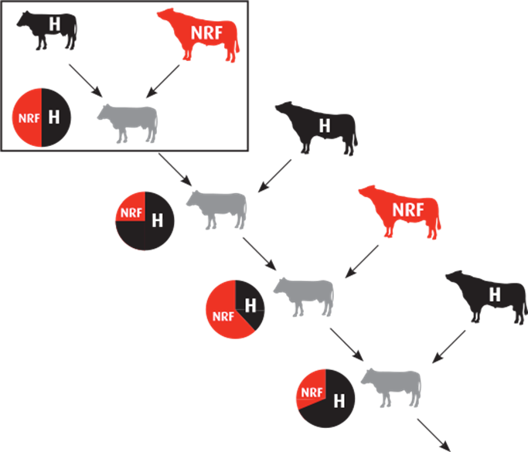
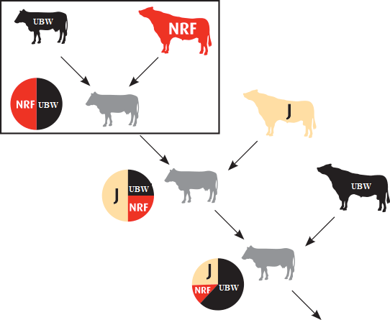
Fig. 5. The arrangement of utilizing of Norwegian Red (NRF) on Holstein (H) breed cows
Схема використання норвезької червоної (NRF) на коровах голштинської (H) породи
Fig. 6. The arrangement of utilizing of Norwegian Red (NRF), Jersey (J) and Ukrainian Black and White (UBW) breeds
Схема використання Норвезької червоної (NRF), джерсейської (J) на українській чорно-рябій (UBW) породі
Fig.7. The arrangement of utilizing of Norwegian Red (NRF), Jersey (J) and Ukrainian Red-and-White (URW) breeds
Схема використання Норвезької червоної (NRF), джерсейської (J) на українській червоно-рябій (URW) породі

Slide 16
9. Processing information for making decision
Обробка інформації на прийняття рішень
Action Робота | Means, methods Засоби, методи | Who carries out work Хто здійснює роботу
Creation of databases according to the phenotype data Формування баз даних за даними фенотипу | computer center, software комп’ютерний центр, програмне забезпечення | NULES НУБіП
Creation of data by results of genetic evaluation Формування даних за результатами генетичної оцінки | molecular genetic tests молекулярно-генетичні тести | NULES НУБіП, GENO
Data processing using statistical methods Обробка даних з використанням статистичних методів | BLUP model модель BLUP | NULES НУБіП, GENO
Marketing Рекламна робота | publication of articles, seminars, master-classes, conferences, catalog releases публікація статей, проведення семінарів, майстер-класів, конференцій, випуск каталогів | NULES, farm "Progress" НУБіП, плем НВО«Прогрес»

Slide 17
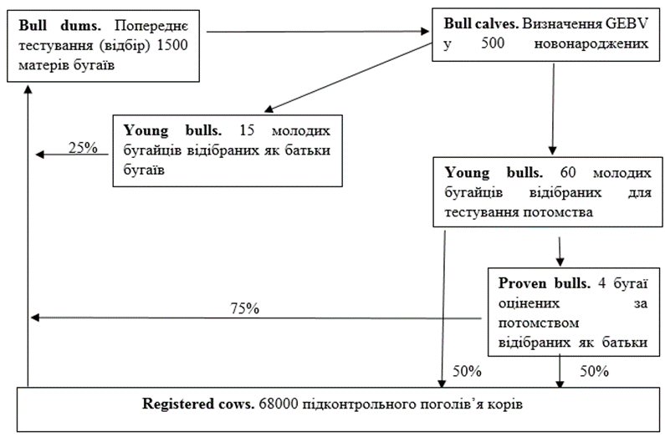
Fig. 8. Selection scheme in a small population using the traditional (EBV- estimated breeding value) and genomic (GEBV) tribal assessment
Схема селекції в малочисельній популяції з використанням традиційної (EBV) та геномної (GEBV) оцінки племінної цінності

Slide 18
4.RESULTS
ОЧІКУВАНІ РЕЗУЛЬТАТИ
Realization of work will allow:
1. Organize a system for collecting and processing information for breeding purposes, which can become the basis for a national model in dairy cattle breeding in Ukraine.
2. To conduct adaptation of modern breeding methods in dairy cattle on the main commercial breeds in Ukraine.
3. To increase the rate of genetic progress on selection traits of such breeds as Ukrainian Red and Black-and-White milk breed.
4. To expand the system of training of specialists on selection.
5. To expand information on modern breeding methods using pure breeding and interbreeding.
Реалізація роботи дасть змогу:
1. Організувати систему збору та обробки інформації для цілей селекції, яка може стати основою для національної моделі в молочному скотарстві України.
2. Провести адаптацію сучасних методів розведення в молочному скотарстві на основних комерційних породах в України.
3. Підвищити темпи генетичного прогресу по селекційних ознаках таких порід як українська червона та чорно ряба молочна.
4. Освоїти сучасну систему підготовки спеціалістів всіх рівнів по селекції та менеджменту в скотарстві.
5. Розширити інформацію щодо сучасних методів селекції з застосуванням чистопородного розведення та схрещування.

Slide 19
Додаткова інформація в Інтернеті Additional information on the Internet
http//www.norwegianred.com
norwegianred.com.ua

